Slide 1
2.自己管理
お金・時間・セキュリティ
Notes:
1

Slide 2
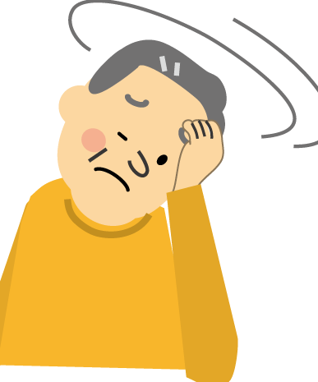
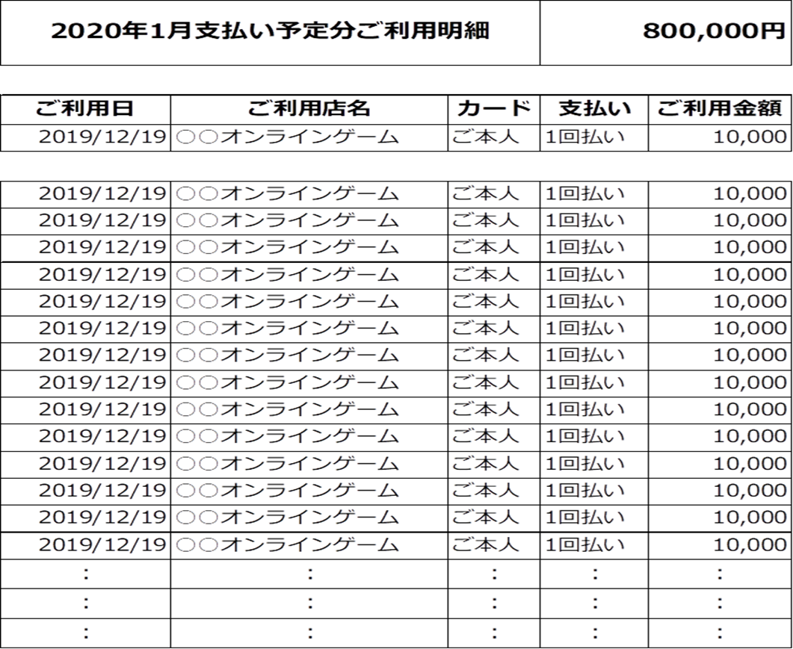
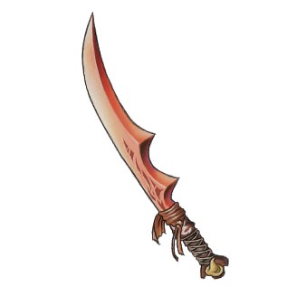

事例：お金の使い過ぎ
ゲームに夢中になって、
「有料」と書いてあるアイテムを
いっぱい買っていると・・・
なんだこれ!!
８０万？！
Notes:
2
消費者センターに「中学1年の息子がスマートフォンから無断で有料のゲームを使い、８０万円の請求が来た」という相談が実際にあった。
父親がクレジットカードを登録。少年はそれを利用してゲームに参加、お金をつぎこんでいた。現実のお金を使っている感覚がなかったというが、実際はお金が掛っていることを理解して課金しているｹｰｽが多い。

Slide 3
事例：お金の使い過ぎ
事業会社の対応
■返金される可能性があります
■金額制限を設けています
（但しご利用者の年齢が正しく登録されている場合にのみ有効です）

Slide 4
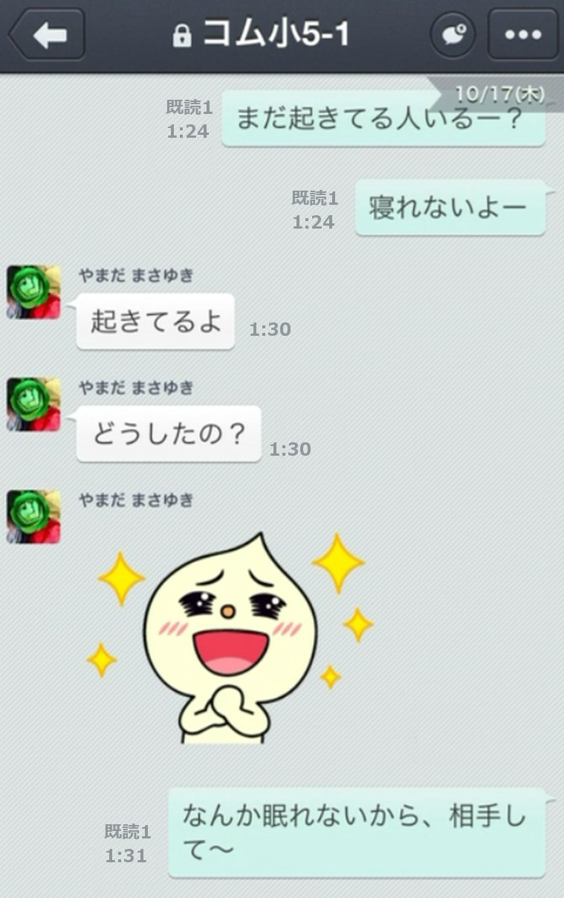
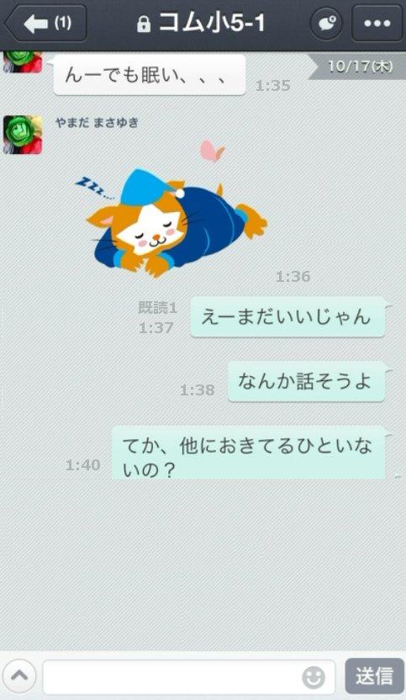
事例：時間の使い過ぎ～深夜のチャット
おおさかたろう
おおさかたろう
おおさかたろう
おおさかたろう
話しかけられるとつい答えちゃう。今日も眠れない・・・
4
Notes:
4

Slide 5
夜中までスマホに夢中になると・・・
事例：時間の使い過ぎ～深夜のチャット
寝つけない
起きられない
勉強に身が入らず
成績が下がる
体調不良
うつ
5

Slide 6

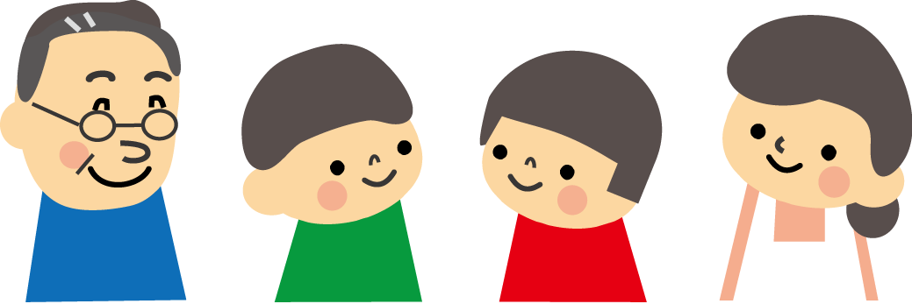

お金と時間の使いすぎ
お金・時間の管理
家族でルールを話し合うことが大切！
Notes:
お金の使い過ぎ
時間の使い過ぎ →健康にもよくない
ゲーム側でスタミナや疲労度といった形で長時間連続でゲームができないようなシステムも実装されています。
家族で話し合うことが大切！
6

Slide 7
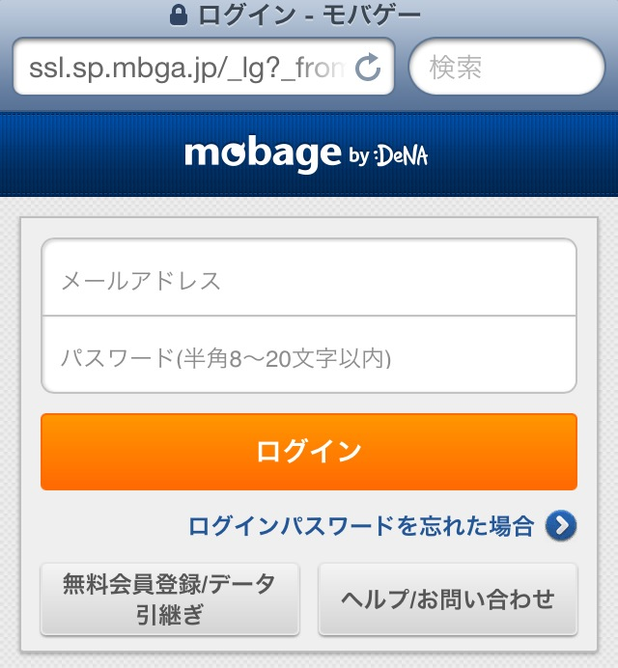
事例：アカウントの乗っ取り
アカウントとは？
ネット上で利用者を
識別する符号や文字列。
一般的にユーザー名・ID
パスワードのことを言う。

Slide 8
事例：アカウントの乗っ取り
小学生・中学生が
加害者・被害者になるケースが多い

Slide 9
事例：アカウントの乗っ取り
小学生・中学生が
加害者・被害者になるケースが多い

Slide 10
事例：アカウントの乗っ取り
小学生・中学生が
加害者・被害者になるケースが多い

Slide 11


事例：アカウントの乗っ取り
ログインできなく
なっちゃった！
法律違反
です
不正アクセス禁止法
（三年以下の懲役又は百万円以下の罰金 )
ログインして…
パスワード変更！
Ｂのキャラと
アイテムいただきだ！
ゲームで使えるお金あげるから
パスワード教えて？
ありがとう！
ｘｘｘだよ！
小学生Ｂ
しめしめ
中学生Ａ
小学生Ｂ
中学生Ａ
Notes:
これは実際にあった事件です。
ゲームで使えるお金をあげるからといって、ネット上で知り合った数人のＩＤとパスワードを聞き出した中学生2名が書類送検されました。

Slide 12
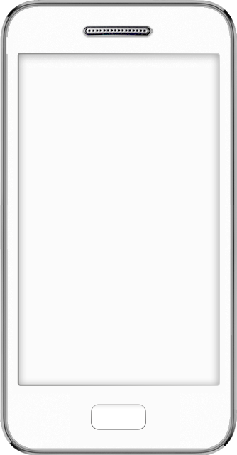
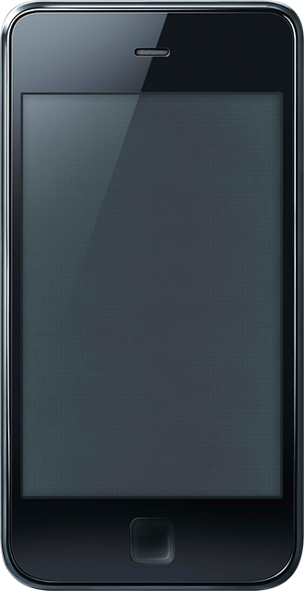

事例：アカウントの乗っ取り
パスワードの管理
絶対、人に教えない！！
Notes:
人に教えない ラインIDも
聞かない →法律違反になっちゃうよ
友達のIDやパスワードを使ってオンラインゲームやブログなどに勝手にアクセスしたら、不正アクセス禁止法などでれっきとした犯罪者になりますよ～
加害者の子供の責任能力の有無によっては保護者の監督責任をとられることも。・・・親を悲しませないようにね。
12

